Slide 1

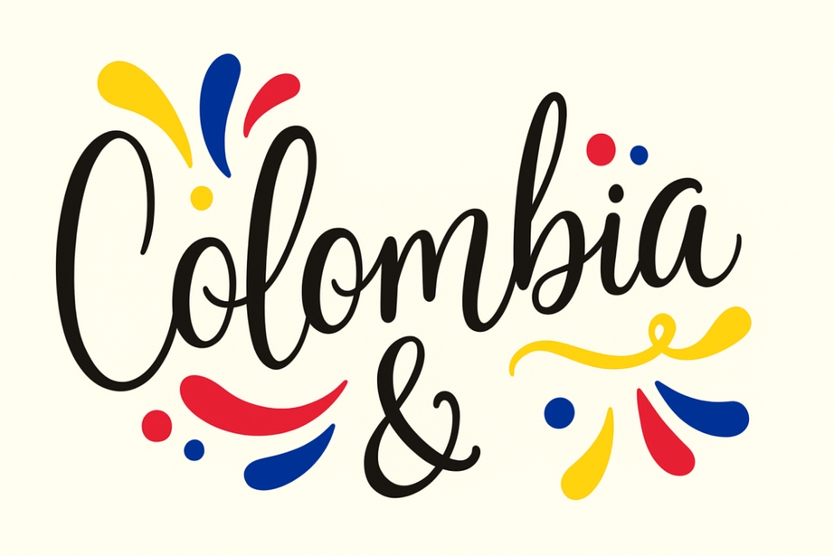

La formación, perpetuación, e impacto del estándar de belleza en Colombia y Venezuela
Graciela Strand, Elizabeth Ramirez, y Alejandra Jaramillo
Ficción vs. Realidad - SPT2520
Dr. Lopez Mendez
University of Florida

Slide 2



Tabla de Contenido
3 | Abstracto
4 & 5 | Desarrollo de Investigación
6 & 7 | Formacion Venezuela
8 | Formacion Colombia
9, 10, & 11 | Perpetuación e Impacto Venezuela
12, 13, & 14 | Perpetuación e Impacto Colombia
15 | Cambios Políticos y Sociales
16 | Conclusiones Finales
17 & 18 | Bibliografía

Slide 3
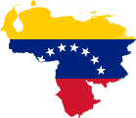
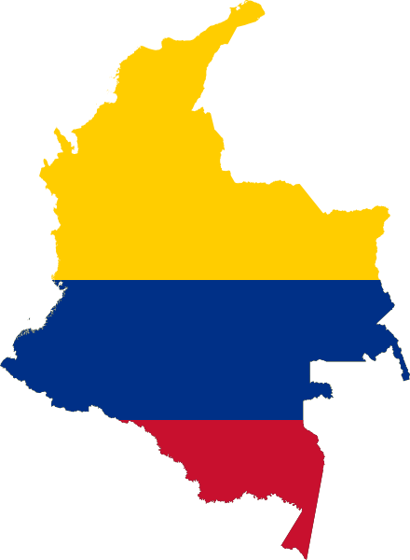
Abstracto
Cuando examinamos las narrativas compartidas que construyen Colombia y Venezuela encontramos matices políticos complejos y una sociedad definida por ficciones humanas polémicas. Ambos países han sido marcados por épocas de violencia, injusticia, y agitación social. En Colombia la presencia del narcotráfico, inseguridad económica, y grupos guerrilleros formaban una sociedad destacada por la violencia y la desigualdad. En Venezuela una economía turbulenta, la corrupción política, y los regímenes autoritarios contribuyeron a formar un país inestable e inseguro.
La discriminación contra las mujeres se puede ver en todas las funciones de la vida, en la desigualdad del sueldo, el femicidio, el machismo, y la desestabilidad económica. Las mujeres también experimentan una alta presión social de conformarse con las expectativas y estereotipos de las mujeres, a menudo relacionados con la estética física.
Cómo y de qué manera se han moldeado e influenciado los estándares de belleza en Colombia y Venezuela a través del clima político y de los cambios sociales. Particularmente de qué manera los
regímenes autoritarios, el narcotráfico, y la desigualdad sistemática impactan la formación y la perpetuación del estándar de belleza actual. Luego analizamos cuál ha sido el impacto de este estándar de belleza en el bienestar social, economico, y político de las mujeres Colombianas y Venezolanas.
Notes:
- analizamos
-matices políticos complejos ... polémicas
-violencia, injustica, y agitación social
- Col : narco, inseg eco, grupo guerr
- sociedad destacada vio y desig
-Ven: eco turb, corrp pol, regimenes auto
- pais inestable e inseguro

Slide 4
Desarrollo de Investigación
Machismo y Misoginia
Sistemas patriarcales y la misoginia son de las ficciones mas universales, “ha resistido tenazmente a los cambios políticos, las revoluciones sociales y las transformaciones económicas” (Harari, 2015).
En América Latina esta ficcion típicamente se refiere como el ‘machismo’. Contiene roles estrictos de heteronormatividad y de genero binario. Asociando la masculinidada con agresión, violencia, y la dominacion. El role de una mujer se marca por la sumisión y obediencia al hombre.
La ideología que mantiene el machismo se integra en todas las ficciones y narrativas de nuestra sociedad, “En la salud y la educación de las mujeres se invierten menos recursos; las mujeres tienen menos oportunidades económicas, menos poder político y menos libertad de movimiento” (Harari, 2015).

Slide 5

Desarrollo de Investigación
Disturbios Políticos y Sociales
Colombia y Venezuela han tenido una historia y reputaciones internacionales de violencia, corrupción, y inseguridad, particularmente atribuidos con finales del siglo XX.
En la ficciones que mantenemos de genero, tradicionalmente la violencia se atribuya a la masculinidad, “a lo largo de la historia la guerra ha sido una prerrogativa masculina” (Harari, 2015).
Cuando una sociedad pasa por momentos particularmente violentos vemos intentos de cambiar el enfoque cultural a algo opuesto, en estos intentos a menudo vemos surgir un enfoque en la belleza femenina.
La belleza se empieza a usar como herramienta política, asignándole valor humano a la belleza física. Buscando reemplazar la narrativa internacional y distraer los constituyentes de un país (Stanfield, 2013)

Slide 6

Formación
Venezuela y el Autoritarismo
Fracaso de Democracia
La clasificación de la politica Venezolana hay sido altamente debatida, con opiniones opuestas sobre cuándo y cuáles fueron los eventos clave que definieron el fracaso de la democracia. (Munck & Luna, 2022).
La mayoría coincide en que la llegada de Maduro al poder y los cambios politicos posteriors fueron clara demostración del fracaso de la democracia (Munck & Luna, 2022).
Utilizacion del poder judicial para eliminar el poder legislativo
Interferencia con elecciones libres y justas.
Es precisamente cuando el estado de la democracia parece estar en peligro, que aumenta la atención sobre la belleza femenina:
Un estudio de 30 países, informa que Venezuela presentaba los índices más altos de vanidad: el 65% de las mujeres y el 47% de los hombres afirmaron pensar constantemente en su apariencia.
Esto era superior al promedio mundial, que se sitúa en el 23% y el 16%, respectivamente (Roper, 1999).

Slide 7
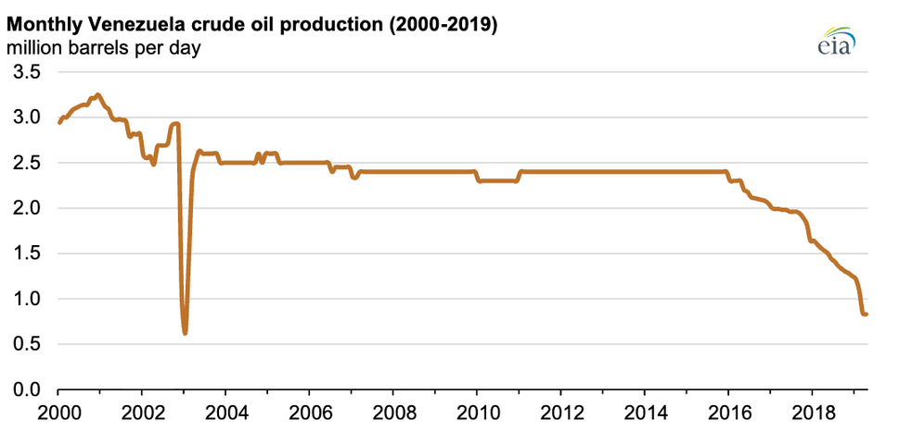
Formación
Venezuela y el Autoritarismo
Un ‘Petroestado’
La denominación de "petroestado" es imprecisa:
“los ingresos públicos dependen en gran medida de la exportación de petróleo y gas natural”
“el poder económico y político está muy concentrado en una élite minoritaria”
“las instituciones políticas son débiles y no rinden cuentas, y la corrupción está muy extendida” (Roy & Cheatham, 2024).
Source: U.S. Energy Information Administration, Short Term Energy Outlook
La dependencia de Venezuela del petróleo ha dado lugar a una economía muy turbulenta:
“El producto interior bruto (PIB) de Venezuela se redujo en aproximadamente 3/4 partes entre 2014 y 2021" (Roy & Cheatham, 2024).
“Ese año( 2013) se extrajo un promedio de 2,4 millones de barriles diarios, mientras que en 2022 la cifra por día fue de 716.000"(Zegarra, 2025)

Slide 8
Formación
Colombia y el Narcotráfico
Hay varios factores que influyeron el aumento del narcotráfico en Colombia entre los 70s y 80s:
Localización
Posición, geografía y clima ideal para el narcotráfico.
Debilidad gubernamental
“Políticamente, la descentralizada estructura del poder regional, junto a un Gobierno central históricamente débil, permitieron que gente como Escobar comandara y controlara una gran red de tierras, mano de obra, dinero y políticos“ (LaRosa y Pavony, 2013).
“Some territories have truly been controlled by drug cartels. Some drug cartels have acquired high-capacity weapons that are more powerful than those at the disposal of official security forces. (...)The state has been absent where it should be present, to prevent violence” (Munck & Luna, 2022).
La adquisición de dinero “fácil”
Los narcotraficantes se aprovechaban de, “la desigualdad social para conformar cuadros de asesinos a sueldo. Estos adolescentes, en su mayoría de las comunas de Medellín, aceptaban el equivalente a cien dólares por asesinar a alguien, incluyendo políticos y policías” (LaRosa y Pavony, 2013).

Slide 9
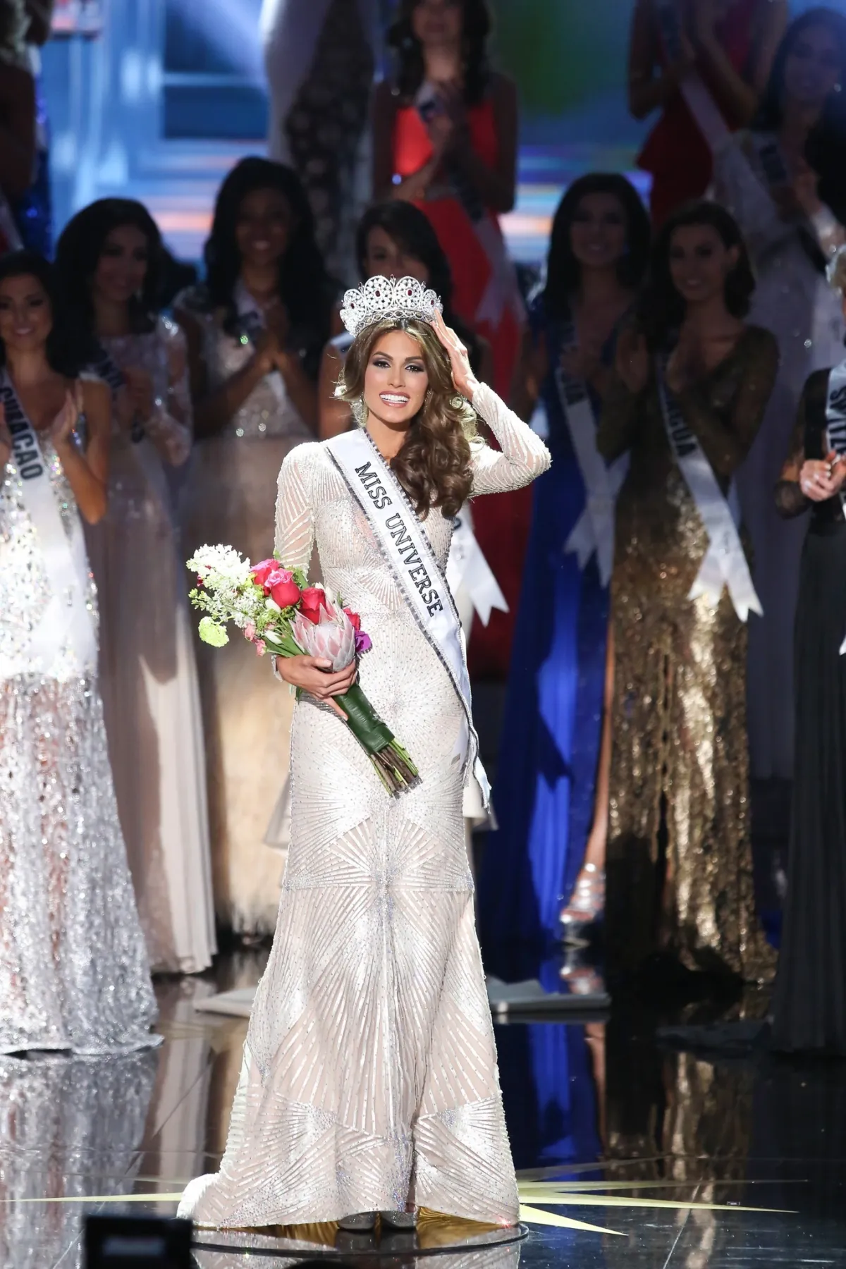

La Presión de una Reputación Nacional
“Miss Venezuela es tan importante para los Venezolanos porque, a pesar de todos los problemas políticos que hemos tenido [y] la falta de confianza económica que hemos venido desarrollando, la única representación digna que hemos tenido en el exterior como imágenes ha sido la mujer desde siempre. Más que las playas, más que la política, la mujer venezolana es Venezuela.” (Beauty Factory, 2013)
Los concursos de belleza han construido un poderoso estereotipo nacional y han presionado a las mujeres para que se dediquen a ser más bellas. “La cultura venezolana se basa en que las mujeres se vean hermosas y maquilladas.” (Beauty Factory, 2013). Esta representación en la cultura pop ha perpetuado la falacia de que la belleza equivale al valor y la mentira que todo está bien en la nación, siempre y cuando las mujeres permanezcan hermosas
(Foto de Miss Venezuela ganando el título de Miss Universo 2013) Chicago Tribune, 2013.

Slide 10
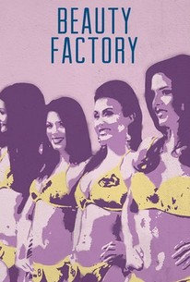
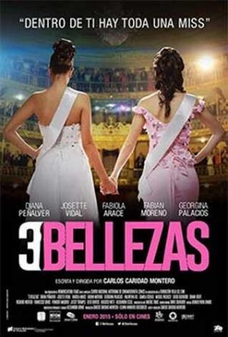
Perpetuación
Venezuela
Beauty Factory - documental (2013)
3 Bellezas - película (2015)
La obsesión de la madre por la belleza y su sueño de hacer que su hija se convierta en reina de belleza
Su dedicación al concurso desvía la atención de lo esencial (educación, familia y bienestar) y reduce el valor personal a la apariencia física.
Dietas, vómitos, cirguías estéticas, medicación, y hacer todo lo necessario para salir adelante
Muestran cómo el estándar de belleza genera violencia, exclusión y daño físico.
Muestran hasta dónde llegan las mujeres para mantener la ilusión de normalidad en medio de la agitación política.
La infancia de Carolina y Estefanía queda invadida por la competencia y la presión estética
Muestra cómo desde pequeñas son llevadas a imitar a mujeres adultas, aprendiendo a posar, competir y agradar antes de tiempo.
La industria de la belleza enseña a las niñas desde pequeñas a controlar su cuerpo y su conducta.
Cirujano estético: “Las chicas adolescentes están especialmente obsesionadas con sus cuerpos. Es casi como si tuvieran un chip implantado que les indica que se desarrollen lo más rápido posible.”
La gran cantidad de coronas ganadas se convierten en una prueba de éxito.
Las escuelas de concursos, los patrocinadores y la cobertura de los medios perpetúan la importancia nacional de la belleza
Las Venezolanas interiorizan una expectativa nacional de encarnar la belleza como su identidad y papel primario.
La cultura de los concursos distraen de los problemas del país
El concurso Miss venezuela es el programa de televisión más visto del país cada año. El estadio está agotado completamente.

Slide 11
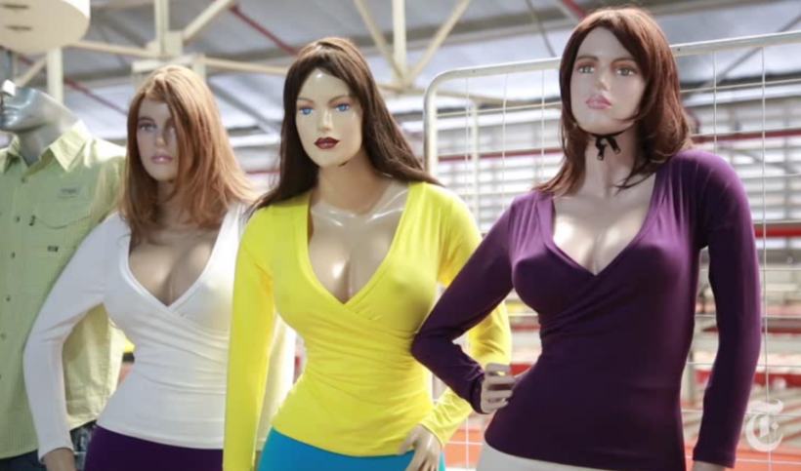
Impacto
Venezuela
La Brecha de Género
Cirugías Estéticas y Mentalidad
Las mujeres en Venezuela están en gran parte excluidas de los roles clave de toma de decisiones y, en cambio, son relegadas a funciones domésticas o estéticas.
Solo 32/167 de los diputados de la Asamblea Nacional son mujeres (CSIS, 2020)
Solo 3/20 diputados nacionales que participan en la iniciativa de reconstrucción Plan País son mujeres, lo que demuestra que las voces femeninas están mayormente excluidas de la planificación posterior a la crisis (CSIS, 2020)
Las mujeres venezolanas enfrentan una fuerte presión social para someterse a cirugías estéticas, impulsada por los ideales de belleza del país y la influencia de la cultura de los concursos.
Venezuela es descrita como "una de las tasas más altas de cirugía estética per cápita en el mundo", donde la belleza se trata como "un requisito social". (Ray, 2025)
Muchas de ellas se endeudan o sacrifican necesidades básicas para pagar cirugías cosméticas, lo que refleja cómo el ideal de Miss Venezuela ha hecho que la perfección física se sienta como una obligación en lugar de una elección. (Ray, 2025)
La vida cotidiana refleja estos ideales. "Los maniquíes, los anuncios y los presentadores de televisión comparten el mismo cuerpo perfeccionado por cirugía", convirtiendo una imagen artificial en un estándar nacional de belleza (Chalk, 2015).
Unos maniquíes en Venezuela
(Chalk, 2015)

Slide 12
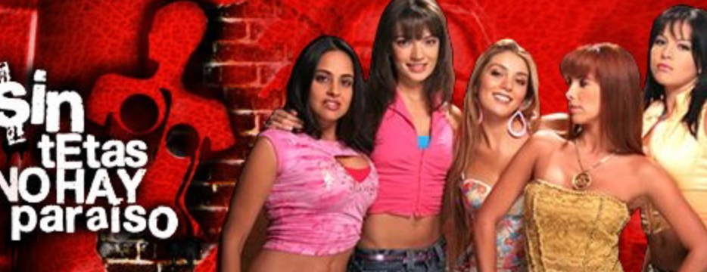
Concepto de narcoestética y narcobelleza
“No existe una definición consolidada de narcoestética, y por ello se le asocia a toda práctica de financiamiento de cirugías estéticas –habitualmente de mujeres-, por parte de una persona inmersa en el mundo del narcotráfico, con el fin de enunciar a otros el dominio que se tiene sobre ella, y el poder respecto a otros sujetos que operan en dinámicas análogas” (Salazar, et al. 2017).
Las mujeres que “cumplen” con el estándar de la narcobelleza deben ser, “hembras y mamacitas, usar la silicona y no tenerle miedo a la cama; relato de celebración de las mujeres «mantenidas» que se venden a punta de sexo y cirugías; justificación pública de que en este país el cuerpo en las mujeres y el crimen en los hombres son maneras válidas de salir de pobres” (Rincón, 2009).
(Poster de Sin Tetas No Hay Paraiso) Gǔarnizo, 2006.

Slide 13

Sin tetas no hay paraíso - serie
Perpetuación
Otros Aportes
Colombia
Objetificación del cuerpo:
El título demuestra la idea que el valor de las mujeres esta en sus cuerpos.
El machismo detrás del estándar de belleza:
La cabecera de la serie demuestra un hombre desfigurando y acomodando los cuerpos de las muñecas.
El cuerpo como estatus socioeconómico:
Para las protagonistas, la forma de adquirir capital (a traves de la atención de los narcos) es modificando sus cuerpos, “Pueden ser de caucho, de madera, de lo que sea, (...) lo importante, es que se vean grandes” (00:06:17-00:06:25).
.
La televisión normaliza el ideal de la narcobelleza:
“La verdad es que, en Colombia, sin tetas no hay televisión. La televisión ha socializado el gusto mafioso, la verdad de silicona y la ética del billete” (Rincón, 2009).
El cuerpo como herramienta económica en el sistema de capitalismo:
“[El narcotráfico] resulto en un gusto que legitima la violencia y fomenta el derroche, la ostentación y el consumismo” (Goenaga, 2024).
Las criticas del narcótrafico en la televisión:
“Sin senos no hay paraiso did unusually well (...) because of its incorporation of the narco and "the breast flashing," which sparked the male imagination. Thus (...) its implicit critique of patriarchy included (...) the spectacle of actresses' bodies” (Cabañas, 2012).
(Cabecera de Sin Tetas No Hay Paraiso) Gǔarnizo, 2006.

Slide 14
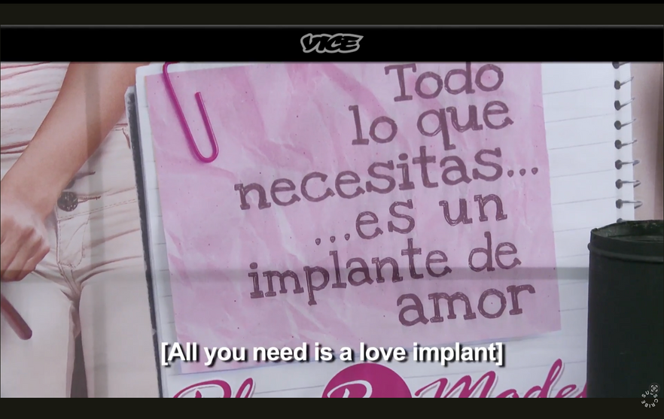
VICE Colombia Fashion Week - Ass Implants & Couture - documental
Otros Aportes
Impacto
Colombia
Normalización de la “narco-belleza” como el estándar para la figura:
“Me atrevo a decir que tiene que ver con la mafia y los narcotraficantes (...) siempre quieren una mujer que sea exuberante (...) se empezó a aplacar esa cultura a Medellín de que todos tenemos que [tener ese tipo de cuerpo] o hasta más” (VICE, 2012, 00:08:41-00:09:04).
El deseo de la “belleza” sobrepasa los posibles riesgos de salud:
“En Colombia existe una cultura muy grande en cuanto a la belleza (...) A veces es mas importante el deseo de hacerlo que el riesgo que se corre” (VICE, 2012, 00:15:34-00:16:23).
Cirugía plástica como estándar de belleza moderno:
“En total, se realizaron 490.944 intervenciones en el 2024, un incremento del 10 % con respecto a los 447.268 procedimientos registrados en el 2023" ( Sociedad Colombiana de Cirugía Plástica Estética y Reconstructiva, 2025).
La internalización de la narcobelleza y las modificaciones desde la juventud:
“En el 2020 se realizaron casi 230.000 cirugías estéticas y cerca de 140.000 procedimientos cosméticos no invasivos en adolescentes de 13 a 19 años“ (Hospital Internacional de Colombia, 2023).
El cuerpo como inversión economica:
“These results appear to suggest that participants of this study believe cosmetic surgery can be used to gain employment.” (Gonzalez-Randolph, 2021).
“(Imagen del video que dice, “Todo lo que necesitas...es un implante de amor”) VICE, 2012, (00:10:05).

Slide 15
Cambios Políticos y Sociales
Se han producido cambios políticos y sociales en relación con el papel de la mujer en la sociedad:
31.5% de cargos ministerales en América Latina son ocupados por mujeres, una proporcion que supera el promedio mundial (Meyer, 2025). X
En 2024 las reglas de Miss Universo ya no incluyen limite de edad superior. En 2023 cambiaron la excluacion de las mujeres casada, divorcidas, o con hijos (Gomez, 2024).
Sin embargo la discriminacion laboral, violencia, y el machismo siguen prevaleciendo:
Un estudio en el 2018 indica 75% de los jóvenes afirman que sus amigos machos creen que el acoso sexual es normal (Oxfam, 2018).
En Venezuela en 2024 el 66% de los hogares en el estrato 1 eran de jefatura femenina
Entre 2017 y marzo de 2022 fueron condenadas 3516 personas por los delitos de violencia sexual contra mujeres, niñas y adolescentes (PNUD Venezuela, 2024).

Slide 16

Conclusiones
Aunque ambos países experimentaron diferentes formas de inestabilidad política y agitación social, en ambos se agudizó el uso de los roles de género tradicionales, lo que reforzó los estrictos cánones de belleza femeninos. Estos cánones provocaron cambios en la autopercepción de las mujeres, obligándolas a buscar su identidad en la industria de la belleza. Se fomenta el uso de la belleza y del cuerpo femenino como única opción para la movilidad social y económica. Si bien esto puede no reflejar el ideal o las creencias de todos los países, sí refleja una profunda desconfianza en la capacidad de las mujeres para contribuir de manera significativa a la sociedad.

Slide 17
Bibliografía
Andrade Salazar, J. A., Peña, B. D. y Parra Giraldo, M. (2017). Narcoestética en Colombia: entre la vanidad y el delito. Una aproximación compleja. Drugs and Addictive Behavior, 2(1), 38-66.
Cabañas, M. (2012). Narcotelenovelas, Gender, and Globalization in “Sin tetas no hay paraíso.” Latin American Perspectives, 39(3), 74–87. http://www.jstor.org/stable/23238983.
Caridad-Montero, C. (2015, January 23). 3 Beauties. Tubi. https://tubitv.com/movies/547343/3-beauties
Chalk, J. (2015, March 30). Video: Venezuela’s inflated vision of beauty. The New York Times. https://www.nytimes.com/video/world/americas/100000002531876/venezuelas-inflated-vision-of-beauty.html?smid=tw-share
Chicago Tribune. (2013, November 9). Photos: Miss Venezuela wins miss Universe title. https://www.chicagotribune.com/2013/11/09/photos-miss-venezuela-wins-miss-universe-title/
Cirugía estética en adolescentes: La búsqueda de aceptación y bienestar emocional. (2023). Hospital Internacional de Colombia. https://hic.fcv.org/co/blog/cirugia-plastica-reconstructiva-y-estetica/cirugia-estetica-en-adolescentes-la-busqueda-de-aceptacion-y-bienestar-emocional.
En 2024 aumentaron 10 % los procedimientos estéticos quirúrgicos y no quirúrgicos en Colombia. (2025). Sociedad Colombiana de Cirugía Plástica y Estética Reconstructiva. https://cirugiaplastica.org.co/en-2024-aumentaron-10-los-procedimientos-esteticos-quirurgicos-y-no-quirurgicos-en-colombia/.
Gomez, S. (2024).Miss Universe's outdated rules and traditions: What beauty pageant fans will no longer see in the contest. https://www.hola.com/us/entertainment/20241104727965/miss-universes-outdated-rules-and-traditions/
Gonzalez-Randolph, Austin, Colombian Women’s Experiences of Cosmetic Surgery and its Relationship to Body Image (2021). Dissertations. 576. https://digitalcommons.nl.edu/diss/576.
Harari, Y. H. (2015). Sapiens: A Brief History of Humankind. Harper-Collins.
Kerschberg, Z., & Pineda, P. (2013, April 4). Beauty Factory. YouTube. https://www.youtube.com/watch?v=Pu-_xqO7WkU
LaRosa, M. J., & Mejía, P. G. R. (2013). Historia concisa de colombia (1810-2013) : Una guía para lectores desprevenidos. Editorial Pontificia Universidad Javeriana.
Meyer, S. (2025).Machismo is alive and well. Why Latin America is still struggling with equality. Neue Zürcher Zeitung. https://www.nzz.ch/english/despite-women-leaders-machismo-is-alive-and-well-in-latin-america-ld.1885261

Slide 18
Bibliografía
Munck, Gerardo L., and Juan Pablo Luna. (2022). Latin American Politics and Society. Cambridge: Cambridge University Press.
Oxfam (2018). ‘Let’s stop thinking it’s normal’: Identifying patterns in social norms
contributing to violence against women and girls across Africa, Latin America and the Caribbean and the Pacific.
Patiño, L.A. (2024). Las huellas de la narcocultura en los cuerpos de las mujeres: Memorias, experiencias y resistencias en la Medellín de los años noventa. Escuela de ciencias. Universidad del Rosario. Repository URosario. https://repository.urosario.edu.co/server/api/core/bitstreams/ef86fa35-5e6c-4ad1-9237-eabb2090a5c1/content.
Programa de la Naciones Unidas para el Desarrollo, Oficina pais de Venezuela. (2024). Estrategia de igualdad de género Venezuela (2024 – 2026).
Ray, S. (2025, May 19). Venezuela Cosmetic Surgery Obsession: Cosmetic Surgery News. Berkeley Square Medical - Central London. https://www.berkeleysquaremedical.com/venezuela-cosmetic-surgery-obsession/
Restrepo, L.A. (2006) “Catalina desea ganar dinero con la prostitución.” (Temporada 1, Episodio 1). [Sin Tetas No Hay Paraiso]. Caracól Televisión.
Rincón, O. (2009). Narco.estética y narco.cultura en Narco.lombia. Nueva Sociedad. (222). https://www.nuso.org/articulo/narcoestetica-y-narcocultura-en-narcolombia/.
Roper Starch Worldwide (1999). In News World Communication. Assessing the National Vanity Rate - ranking of 30 countries surveyed. Insight on the News.
Roy, D. & Cheatham, A. (2024). Venezuela: The Rise and Fall of a Petrostate. Council on Foreign Relations. https://www.cfr.org/backgrounder/venezuela-crisis
Stanfield, M. E. (2022). Of Beasts and Beauty: Gender, Race, and Identity in Colombia. University of Texas Press.
The Miss Universe Organization. (2022, May 17). 2013 Miss Universe. YouTube. https://www.youtube.com/playlist?list=PLY0PTu2GXbT3A4tqhnbgltEBx5gbODy75
VICE. (2012, May 8). Colombian Fashion Week - Ass Implants & Couture. YouTube. https://www.youtube.com/watch?v=oAg2Zybtzoc.
Zegarra, G. (2025). Cómo está la economía de Venezuela tras 11 años de Gobierno de Maduro. CNN en Espanol. https://cnnespanol.cnn.com/2025/01/08/venezuela/analisis-economia-venezuela-11-anos-maduro-orix

Slide 19
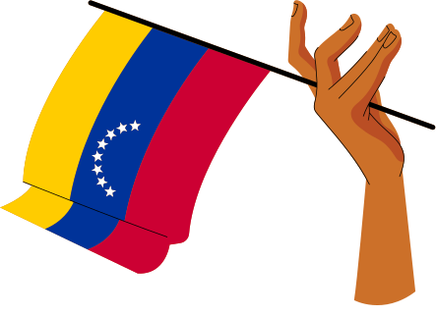
Muchas Gracias

